Slide 1
Kovy - základní charakteristika
PaedDr. Ivana Töpferová
Střední průmyslová škola, Mladá Boleslav, Havlíčkova 456
CZ.1.07/1.5.00/34.0861
MODERNIZACE VÝUKY

Slide 2
Anotace: výuková prezentace v prvním ročníku studia
Předmět: chemie
Ročník: I. ročník SŠ
Tematický celek: anorganická chemie
Klíčová slova: kovy, fyzikální a chemické vlastnosti, výskyt, výroba, použití, koroze
Forma: vysvětlování, demonstrace
Datum vytvoření: 5. 5. 2013

Slide 3
Kovy
přibližně 80% všech prvků
v periodické tabulce

Slide 4
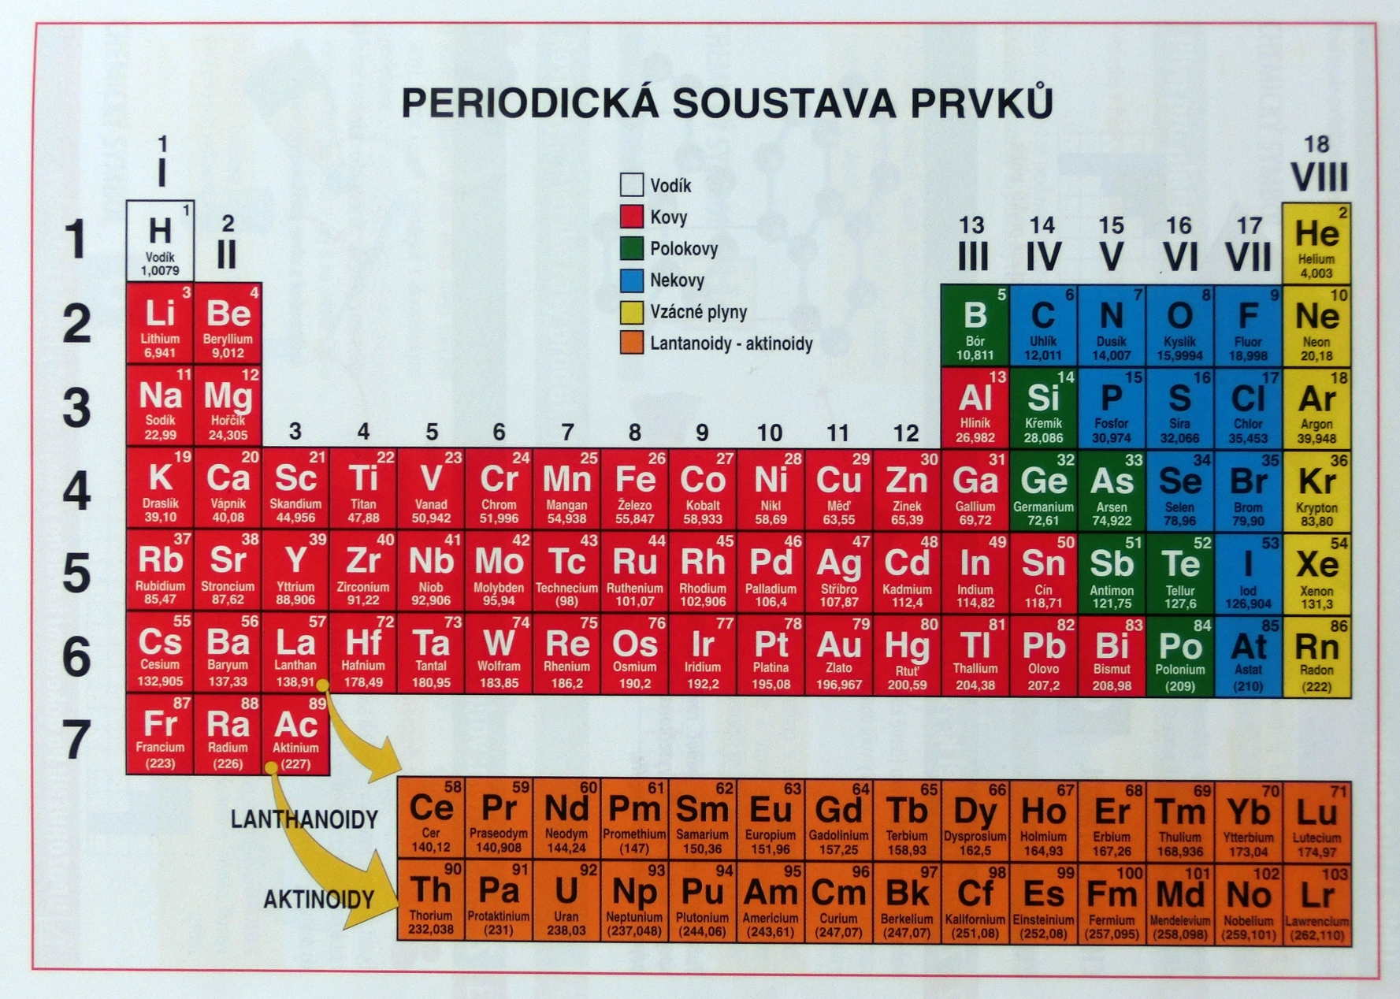
Obr. 1 Periodická soustava prvků

Slide 5
Kovy - vlastnosti
látky, které dobře vedou elektrický proud i teplo
čisté a hladké plochy mají kovový lesk
jsou kujné a tažné, ohebné
jsou neprůhledné
jsou za běžných podmínek pevné látky (pouze rtuť je kapalina)
většina kovů krystaluje v krychlové nebo šesterečné soustavě
Obr. 2, 3, 4 Modely krystalových struktur kovů

Slide 6
Kovy - vlastnosti
tvoří slitiny = lze je slévat
elektropozitivní, odštěpují valenční elektrony, tvoří kationty – viz kovová vazba
mají nízkou hodnotu elektronegativity
jejich oxidy reagují s vodou za tvorby zásad
jejich hydroxidy reagují s kyselinami za vzniku solí a vody
Obr. 5 Tyče z mosazi

Slide 7
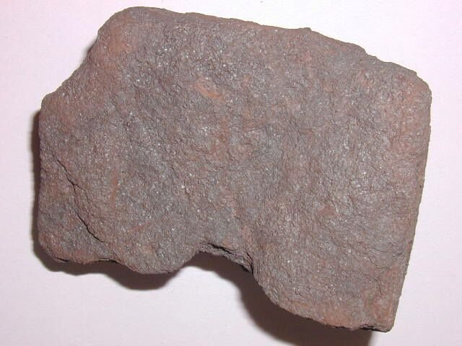
Kovy - výskyt
ryzí kovy v přírodě Au, Ag, Pt
většinou ve sloučeninách, které tvoří nerosty:
rudy = oxidy a hydroxidy
sírany
uhličitany
křemičitany
halogenidy
fosforečnany
Uveďte konkrétní příklady rud.
Obr. 6 Hematit

Slide 8
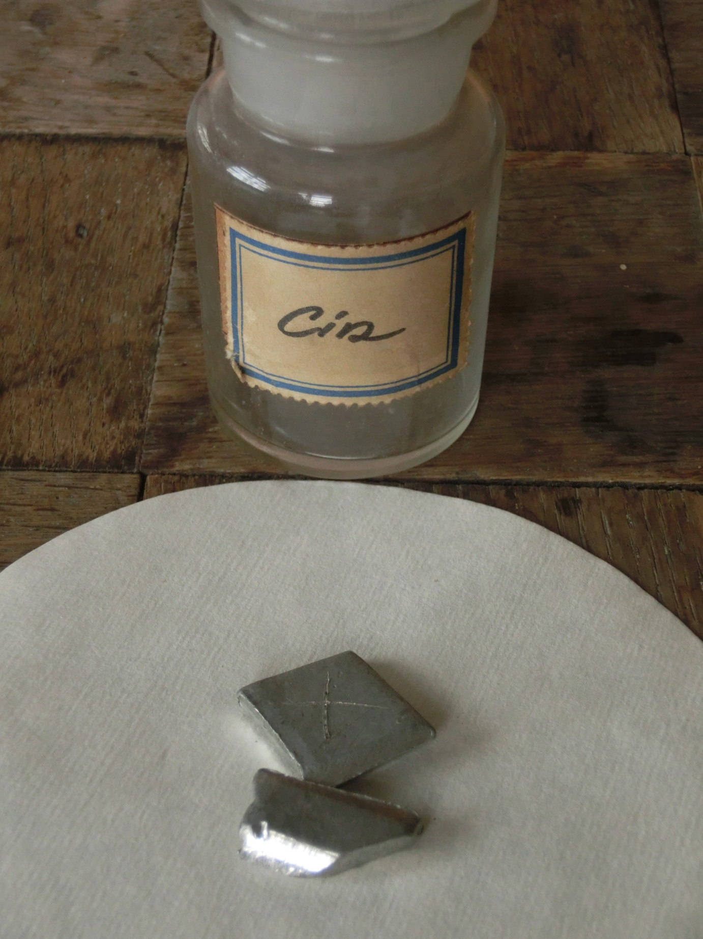
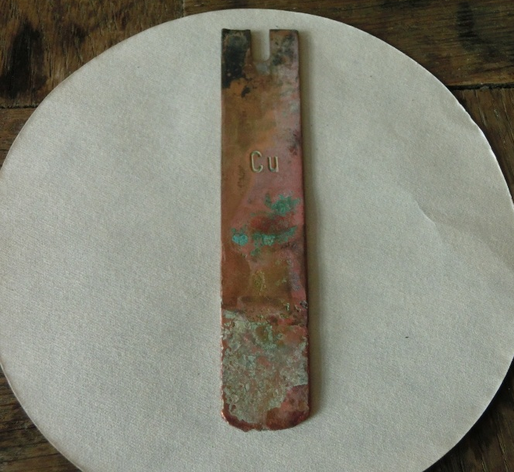
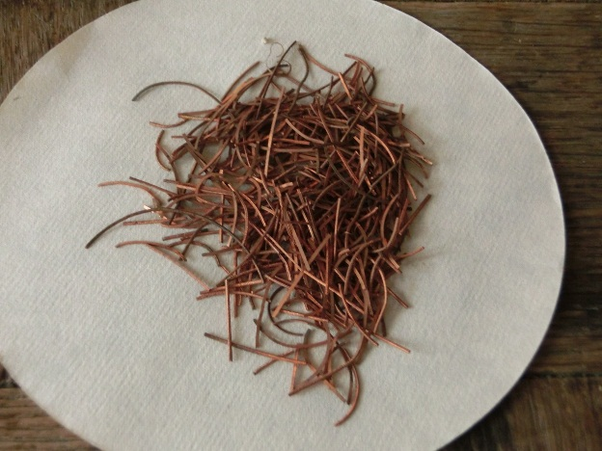
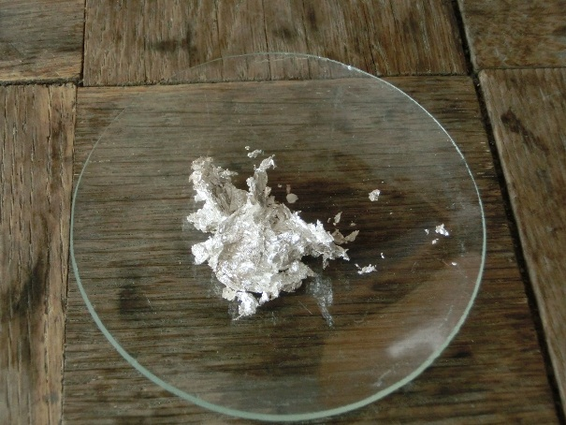
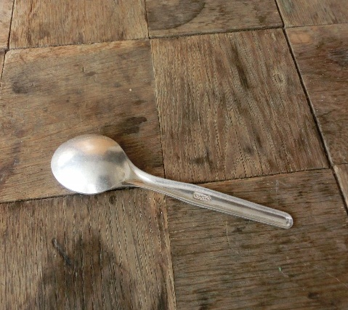
Měď
Stříbro
Hliník
Cín
Rtuť
Zinek
Kobalt
Obr. 7, 8, 9, 10, 11, 12, 13, 14 Kovy

Slide 9
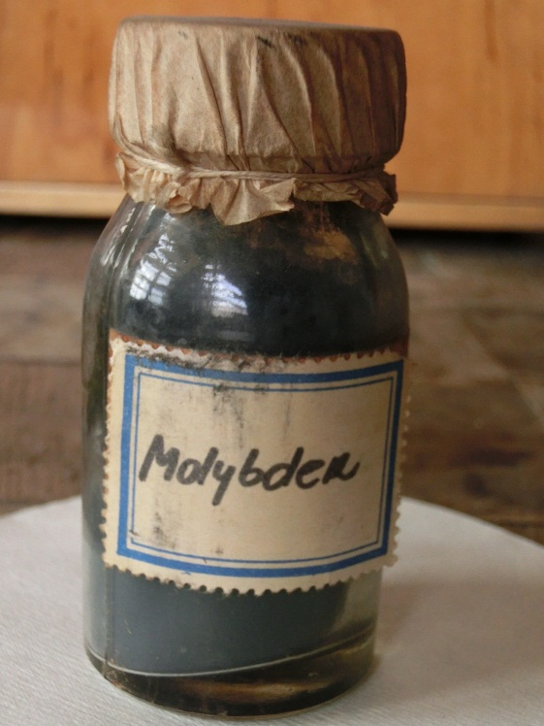
Zlato
Hořčík
Molybden
Obr. 15, 16, 17 Kovy

Slide 10
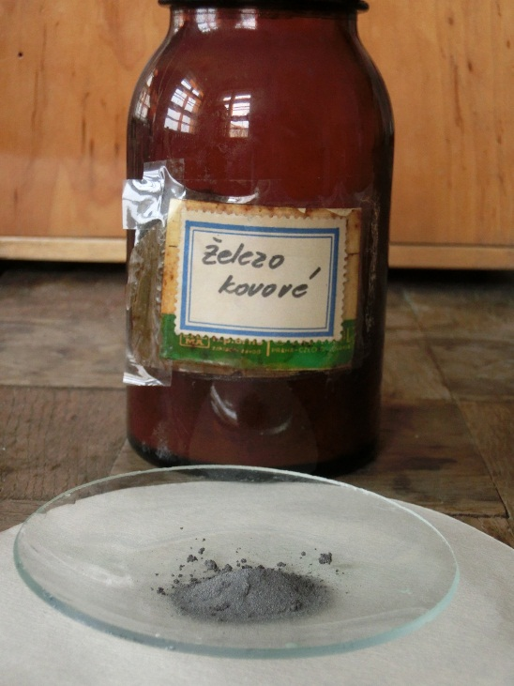
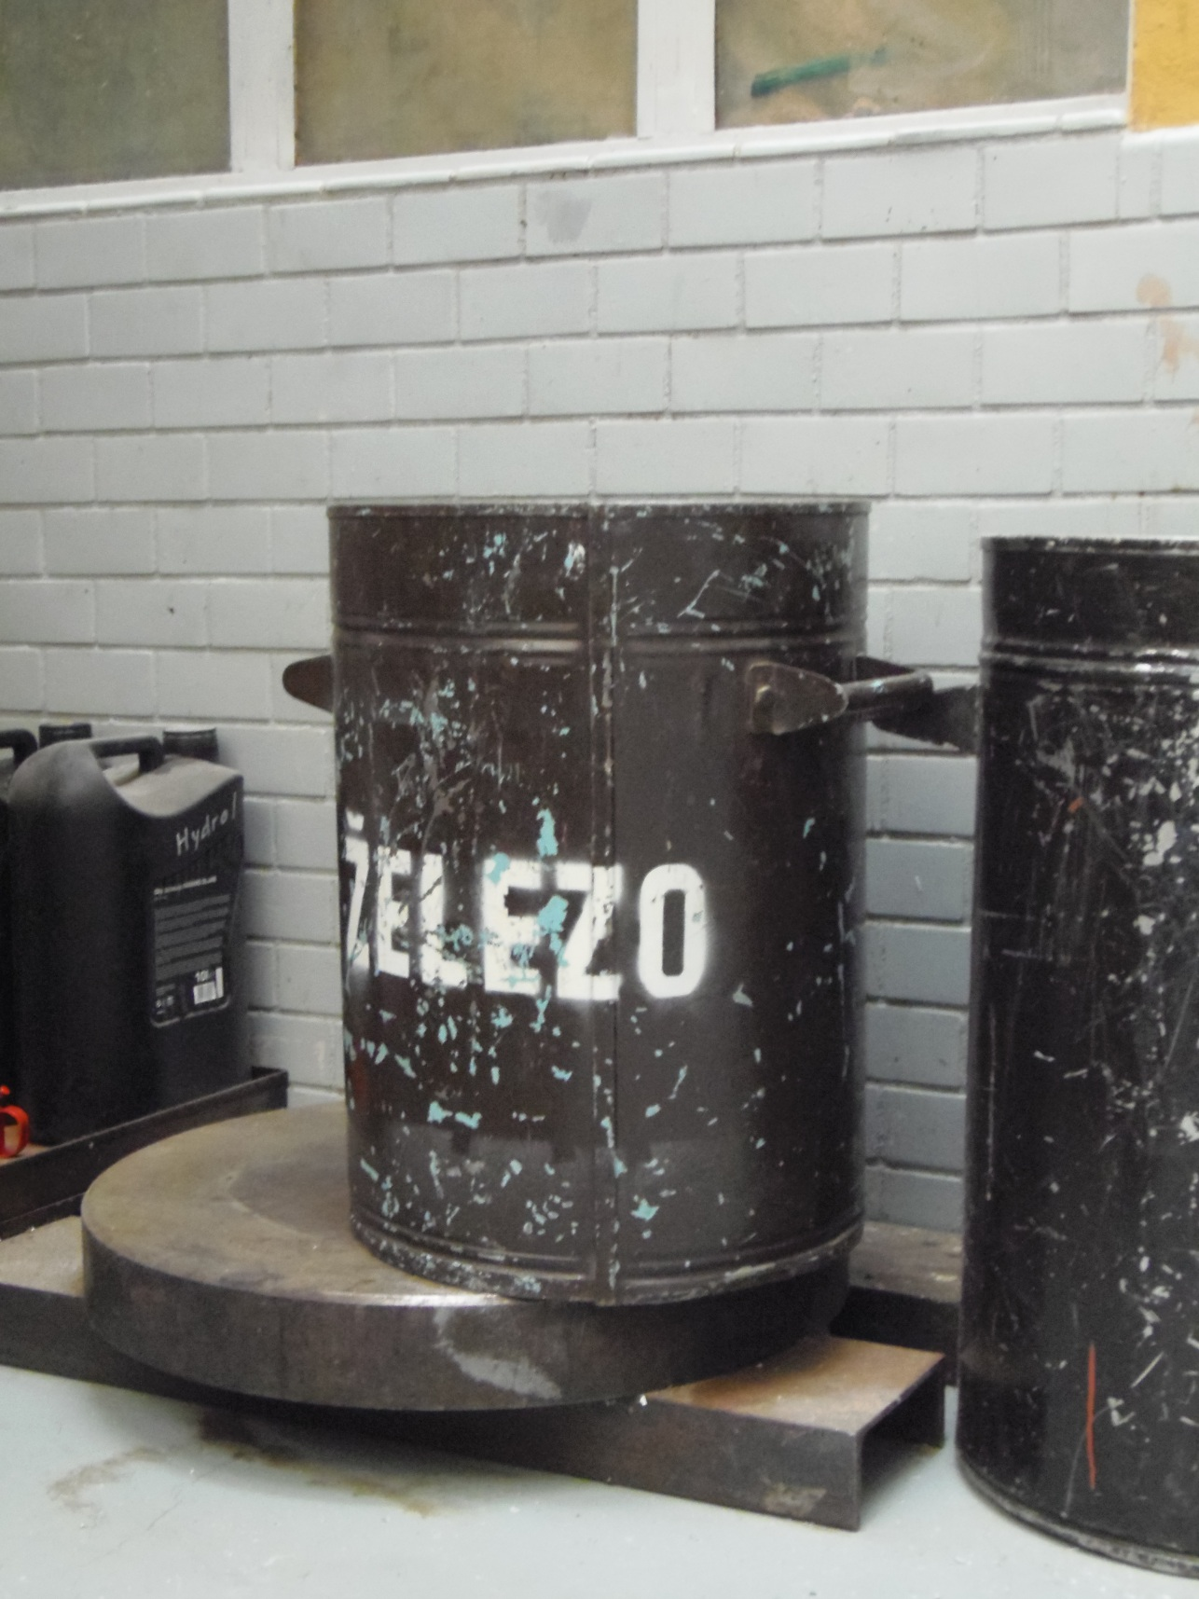
Přehled kovů
Čtyři typy podle orbitalů: nepřechodné kovy = s, p
přechodné = d
vnitřně přechodné = f
Obr. 18, 19 Železo

Slide 11
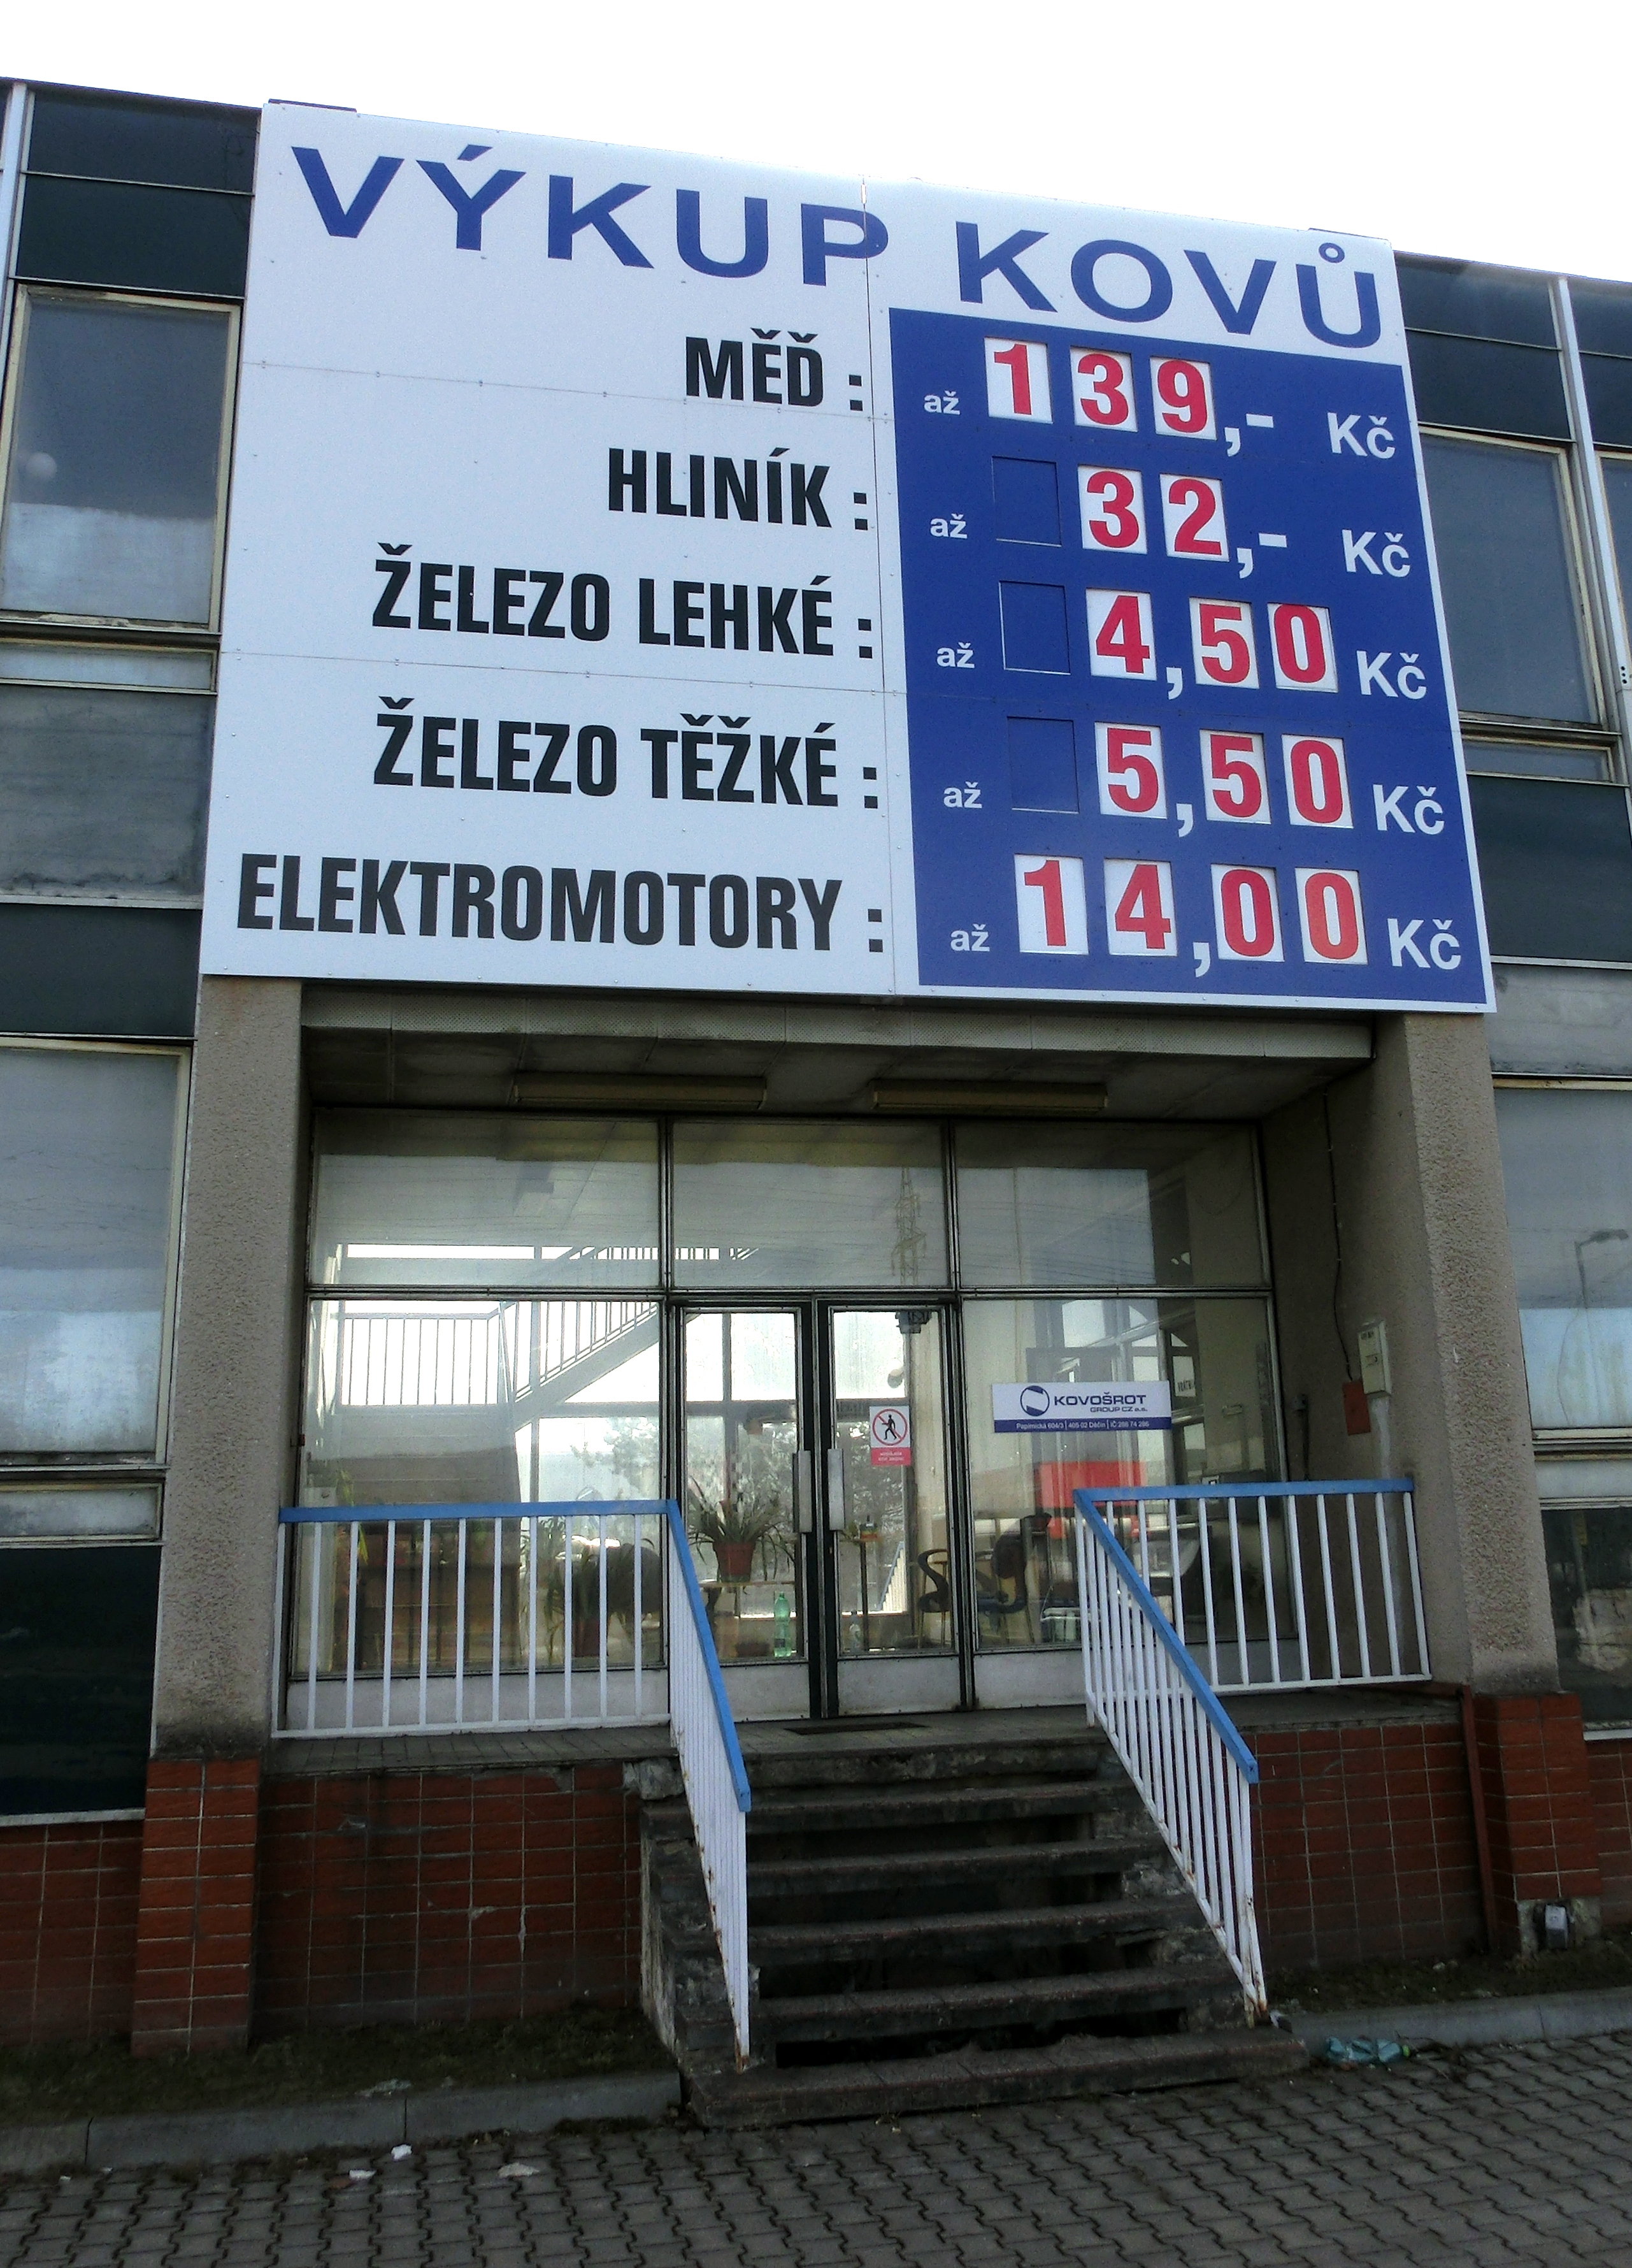
Výroba kovů
= výrobou kovů se zabývá metalurgie
Postup:
1) výroba z rud
úprava rudy – separační procesy = obohacení rudy, změna na sloučeninu vhodnou pro redukci
redukce – chemická, elektrochemická:
M^{n+} + ne⁻ ―› M⁰
rafinace rudy = zvýšení čistoty
2) recyklace kovů

Slide 12
Obr. 20 Výkup kovů v Kovošrotu

Slide 13
Výroba kovů
pyrometalurgická výroba (žárová) = redukce oxidů kovů za vysoké teploty = uhličitanové a sulfidové rudy se praží za vzniku oxidů
· redukce uhlíkem C (koksem), CO za vysokých teplot = výroba Fe, Zn, Pb, Sn, …
· redukce hliníkem Al (aluminotermie), hořčíkem Mg = výroba Cr, Co, Mn, …
· elektrolytická redukce (Al z Al₂O₃,
Na z NaCl, K z KCl, …)
hydrometalurgická výroba = převedení kovu loužením do vodného roztoku, z něhož se po následné úpravě získává redukcí = výroba Au

Slide 14
Chemická reaktivita kovů
rozdílná chemická reaktivita kovů:
schopnost kovů reagovat s vodou a s kyselinami závisí na umístění kovu v elektrochemické řadě napětí
Pokus: Reakce mědi s kyselinou dusičnou
Reakce sodíku s vodou
rozdílná stálost vůči vnějším podmínkám (stálost na vzduchu):
slučování s kyslíkem za běžné teploty (Al, Zn)
za vyšší teploty (Cu)
neslučují se (Au, Pt)

Slide 15
Koroze
= chemické změny vznikající na povrchu kovu působením okolního prostředí (hlavně vzdušným kyslíkem, vodou, kyselinou, hydroxidem, …)
Rozdělení: kovy nekorodující (Au, Pt)
kovy vytvářející na svém povrchu souvislou ochrannou vrstvičku slou-
čeniny (Zn, Sn, Al, Cu, …)
korodující kovy (Fe)
= způsobuje škody => ochrana proti
korozi: uveďte používané způsoby
Obr. 21 Zkorodovaná značka

Slide 16
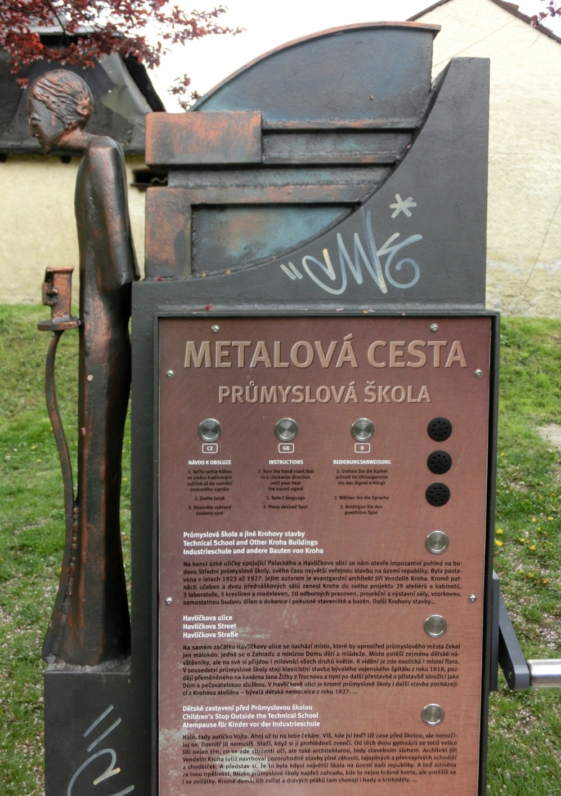
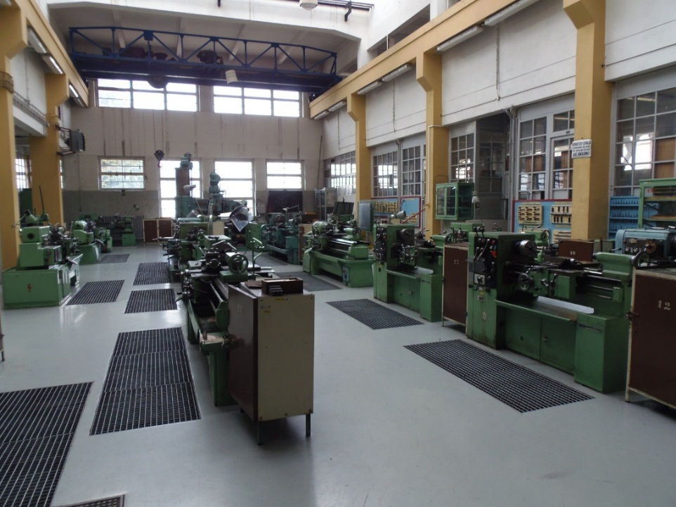
Využití kovů
Uveďte příklady použití
kovů.
Obr. 22 Soustružna v SPŠ
Obr. 23 Poznávací okruh

Slide 17
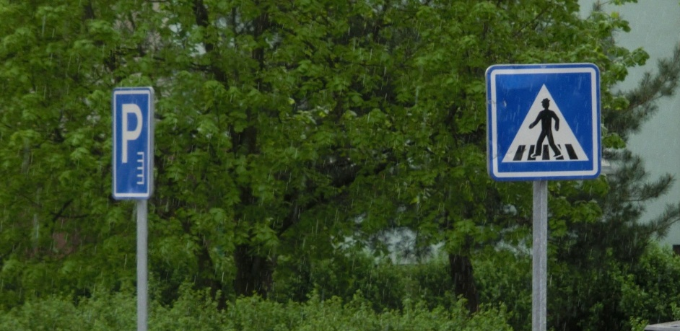
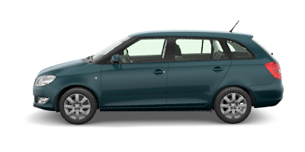
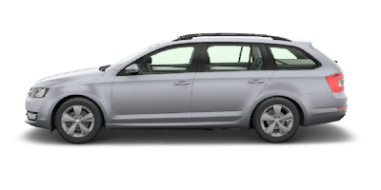
Využití kovů
Obr. 24 Dopravní značení
Obr. 25 Ozdobný květináč
Obr. 26, 27 Osobní automobil

Slide 18
Seznam obrázků:
Obr. 1 Periodická tabulka foto z návodu Chemická laboratoř, výrobce Clementoni
Obr. 2, 3, 4 Modely byly vytvořeny v programu ACD/ChemSketch(Freeware)
http://www.labo.cz/mft/img/ptall1.gif
Obr. 6 Hematit. Zdroj: Mineralogie pro školy. [online]. [vid. 5.5.2013]. Dostupné z:
http://web.natur.cuni.cz/ugmnz/mineral/mineral/fotv/hematit_1.jpg
Obr. 5, 7 - 25 foto Ivana Töpferová
Obr. 26, 27 Osobní automobil. Zdroj: Škoda Auto, a.s. [online]. [vid. 5.5.2013]. Dostupné z:
http://www.skoda-auto.cz

Slide 19
Použité zdroje:
ŠIBOR, J., PLUCKOVÁ, I., MACH, J. Chemie pro 9. ročník. Úvod do obecné a organické chemie, biochemie a dalších chemických oborů. Brno: NOVÁ ŠKOLA, s.r.o., 2011. ISBN 978-80-7289-282-2.
BANÝR, J., BENEŠ, P. A KOLEKTIV. Chemie pro střední školy. Praha: SPN, a.s., 1995. ISBN 80-85937-11-5.
Čtrnáctová, H., KOLÁŘ, K., SVOBODOVÁ, M., ZEMÁNEK, F. Přehled chemie pro základní školy. Praha: SPN a.s. , 2006. ISBN 80-7235-260-1.
VLČEK J., Základy středoškolské chemie. Praha: Ing. Jiří Vlček vlastním nákladem s využitím distribuční sítě nakladatelství BEN-technická literatura, 2007.

